Slide 1
Fundo Constitucional do Distrito Federal
Distrito Federal
20 de junho de 2018

Slide 2
Fundamentação Legal
Constituição Federal
Art. 21. Compete à União:
[...]
XIV - organizar e manter a polícia civil, a polícia militar e o corpo de bombeiros militar do Distrito Federal, bem como prestar assistência financeira ao Distrito Federal para a execução de serviços públicos, por meio de fundo próprio;

Slide 3
Criação do Fundo Constitucional do Distrito Federal - FCDF
Lei n° 10.633, de 27/12/2002
Art. 1º Fica instituído o Fundo Constitucional do Distrito Federal – FCDF, de natureza contábil, com a finalidade de prover os recursos necessários à organização e manutenção da polícia civil, da polícia militar e do corpo de bombeiros militar do Distrito Federal, bem como assistência financeira para execução de serviços públicos de saúde e educação, conforme disposto no inciso XIV do art. 21 da Constituição Federal.

Slide 4
Correção do FCDF
A partir de 2003, inclusive, o aporte anual de recursos orçamentários destinados ao FCDF será de R$ 2.900.000.000,00 (dois bilhões e novecentos milhões de reais), corrigido anualmente pela variação da receita corrente líquida – RCL da União.
Fonte: Art. 2º, Lei n° 10.633, de 27/12/2002

Slide 5
Correção do FCDF para 2018
Fonte: Art. 2º, § 1º, Lei n° 10.633, de 27/12/2002
RCL acumulada julho/2016 a junho/2017
RCL acumulada julho/2015 a junho/2016
= 3,6% (variação)

Slide 6
Lei Orçamentária Anual – FCDF - Exercício de 2018

Slide 7
Orçamento FCDF – Dotação Autorizada ( R$ bilhões)

Slide 8
Valores Liquidados FCDF por Área (R$ bilhões)

Slide 9
Comparação % INPC x % FCDF

Slide 10
Problemas Execução Orçamentária FCDF
Perda de recursos pelo não empenho orçamentário;
Perda de recursos pelo cancelamento de restos a pagar;
Perda de recursos pela mora em pagamentos de restos a pagar (custo de oportunidade);
Perda de recursos pelo não repasse do duodécimo correto pela União (aplicação em mercado financeiro).

Slide 11
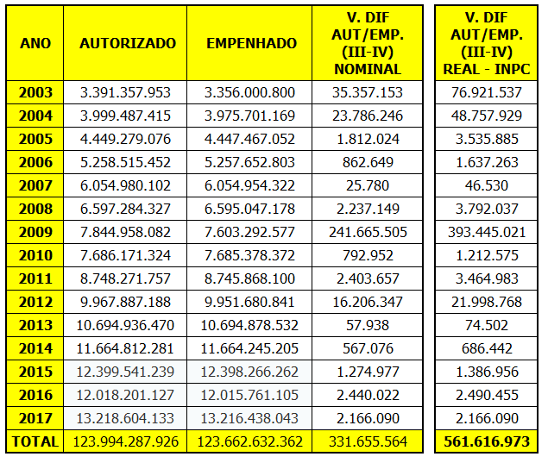
Exemplo de perda de recurso pelo não empenho

Slide 12
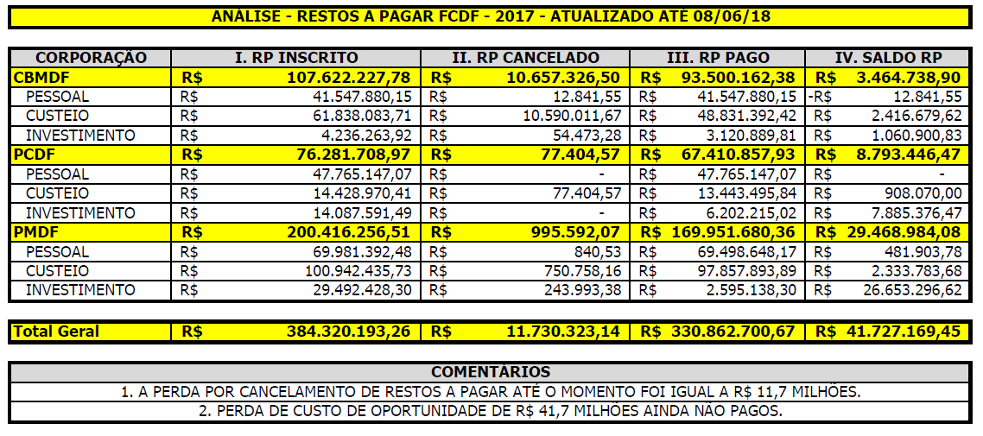
Exemplo de perda recurso por inscrição em Restos a Pagar (2017)

Slide 13
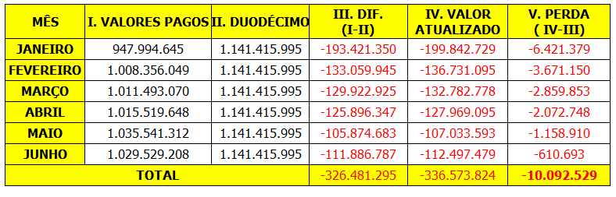
Exemplo de perda de contingenciamento duodécimo

Slide 14
Obrigado!
GABINETE 5
Praça Municipal - Quadra 2 - Lote 5 – CEP: 70.094-902
(61) 3348-8050
dep.wasnyderoure@cl.df.gov.br

